Slide 1
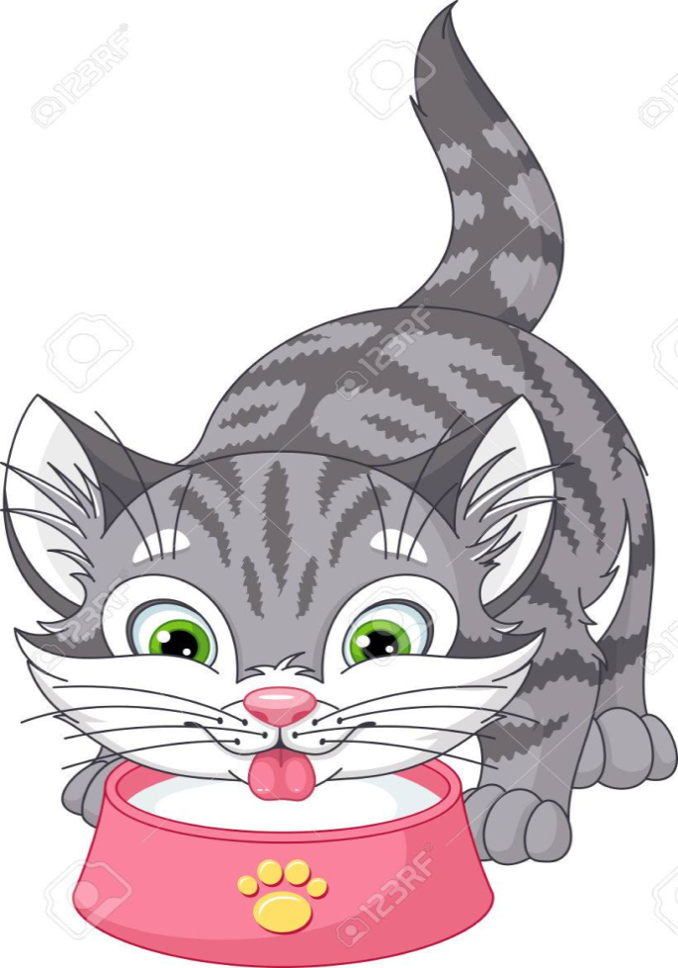
VAJE IN GOVORNE IGRICE
URJENJE MOTORIKE JEZIKA
MUCA PIJE MLEKO: Otrok posnema muco, tako, da steguje jeziček iz
ust in konico obrača navzgor proti nosu.

Slide 2
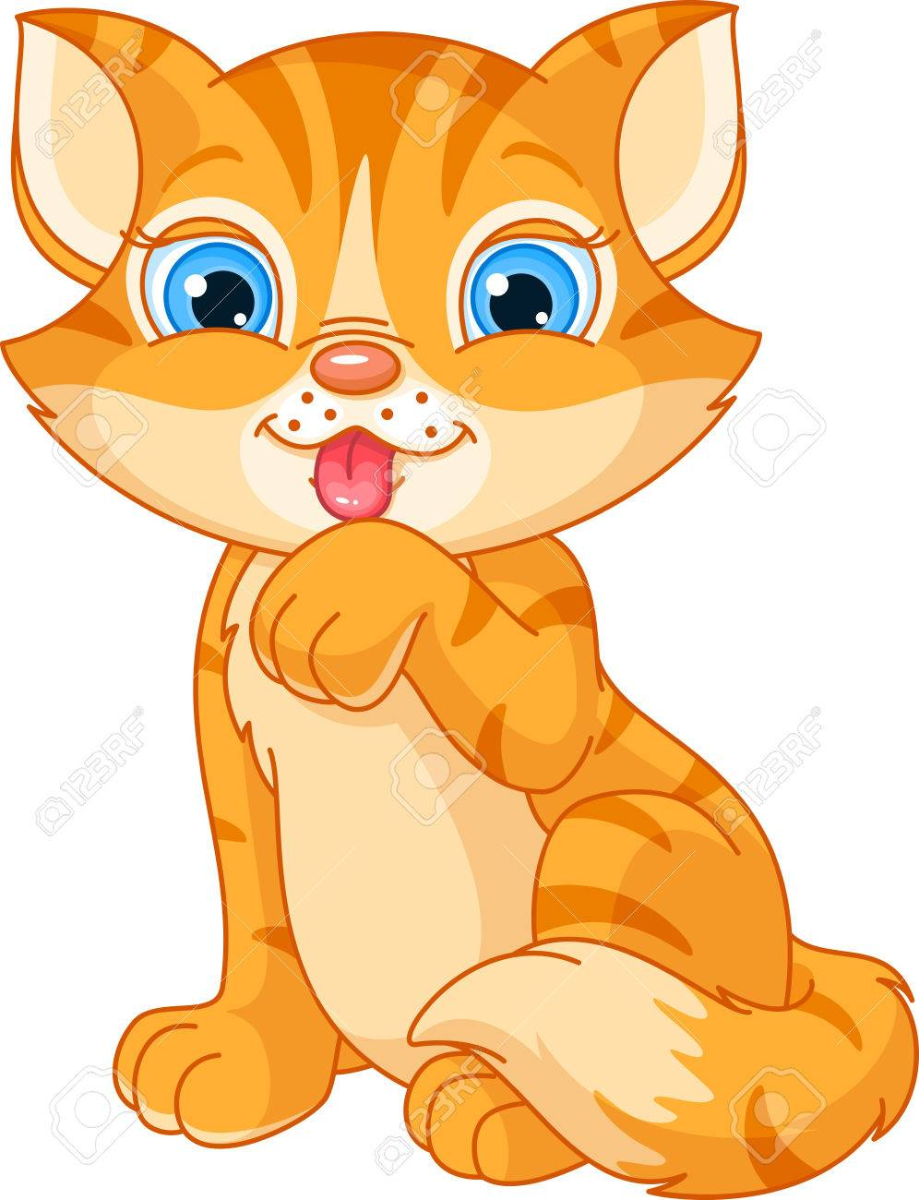
2. MUCA SE UMIVA: Z jezikom krožimo po zgornji in spodnji ustnici,
najprej v desno, nato še v levo.

Slide 3
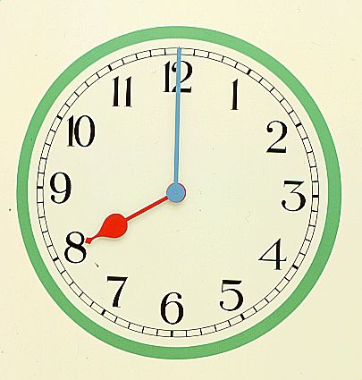
3. URA TIKTAKA: Otrok naj posluša tiktakanje ure budilke, nato pa jo naj
poskuša posnemati tako, da čim hitreje in jasneje izgovarja
zloge: TIK-TAK, TIK-TAK, TIK-TAK.

Slide 4
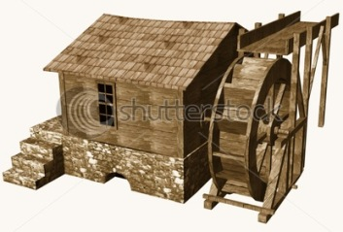
4. MLINČEK KLOPOTA: Otrok naj posnema vrtenje mlinskega kolesa najprej
z rokami, kroženje v zapestju, nato pa še z jezikom. Čim hitreje naj
izgovarja glasove BL, BL, BL ali BR, BR, BR, tako, da je jezik pri
glasu L in R na zgornji ustnici.

Slide 5
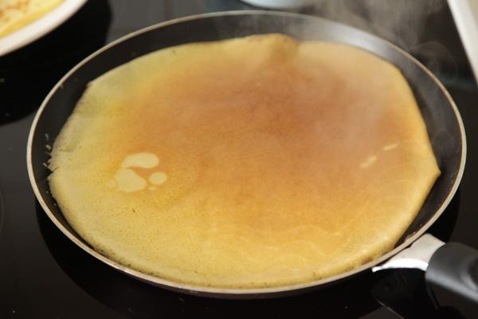
5. DELAMO PALAČINKE: Posnemanje žvrkljanja testa za palačinke, med dlanmi
valjamo barvico, svInčnik ali palčko. Istočasno otrok naglo premika jezik
med ustnicami: BL-BL-BL-BL,…

Slide 6
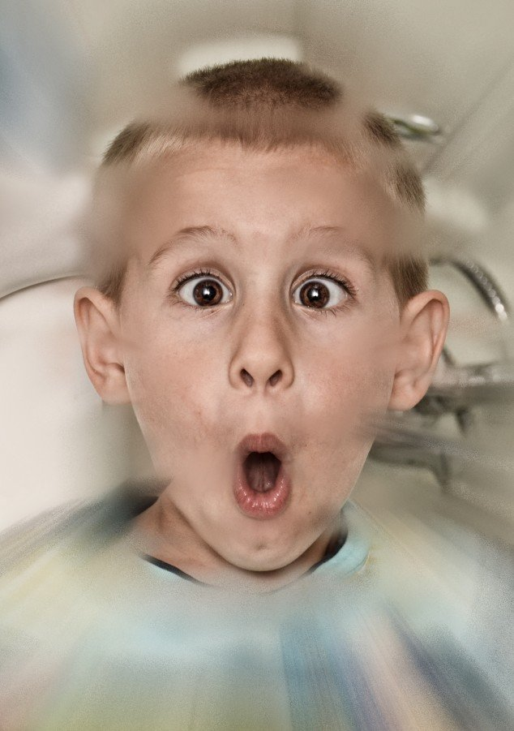
URJENJE MOTORIKE USTNIC
OTROK SE ČUDI: se našobi O O O O O O

Slide 7

SMEJEMO SE: otrok naredi špranjo

Slide 8
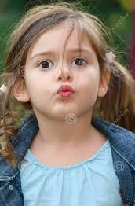
POŠILJAMO POLJUBČKE

